Slide 1
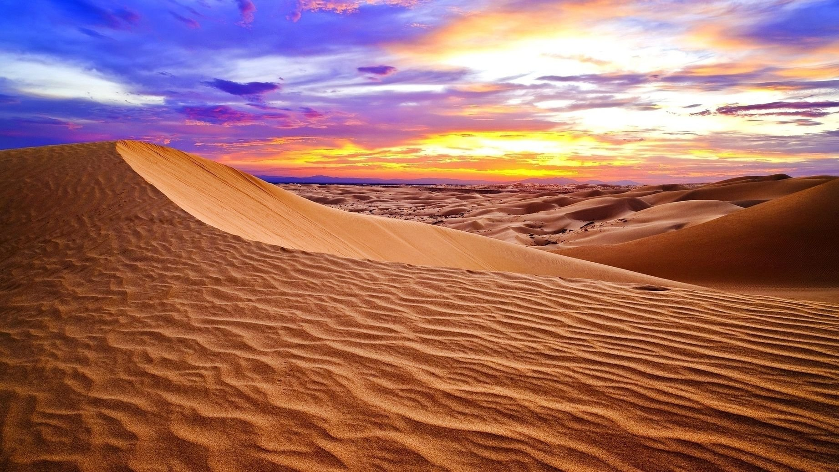
по
Пустыни России
Подготовила: воспитатель
ГБДОУ № 20 Василеостровского района
Сидоренко Ольга Ивановна

